Slide 1












SÂM LỐC
Trình bày bởi
NHÓM 20

Slide 2


MỤC LỤC
01. Giao diện trò chơi
02. Ngôn ngữ lập trình

Slide 3
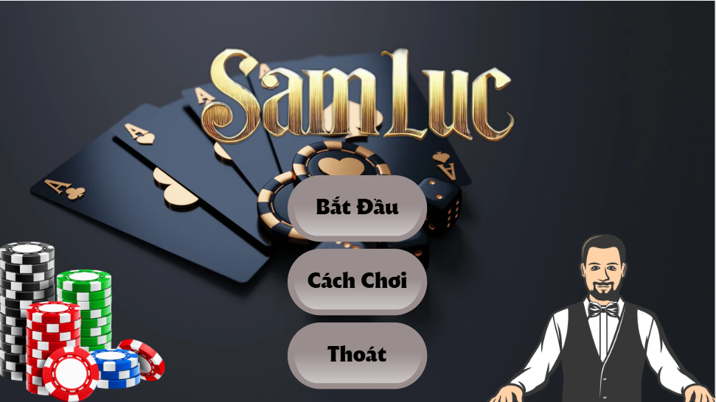
Giao diện trò chơi

Slide 4

Giao diện trò chơi

Slide 5
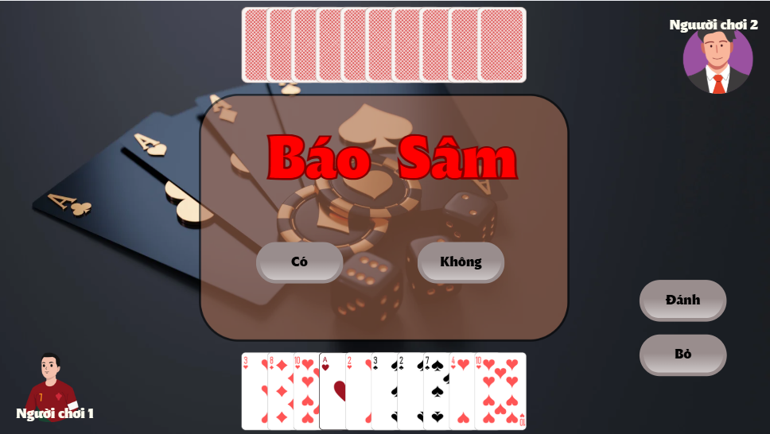
Giao diện trò chơi

Slide 6
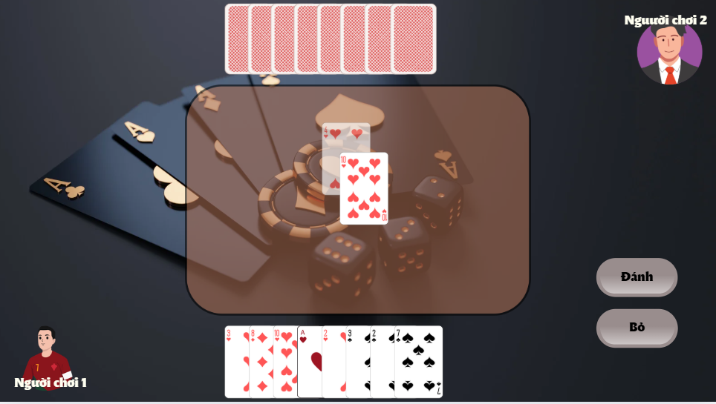
Giao diện trò chơi

Slide 7
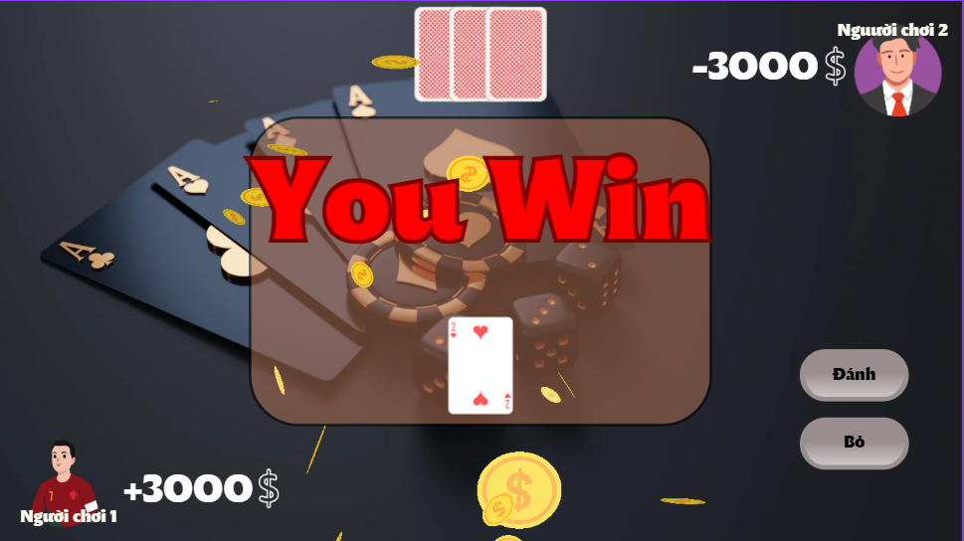
Giao diện trò chơi

Slide 8

Giao diện trò chơi

Slide 9
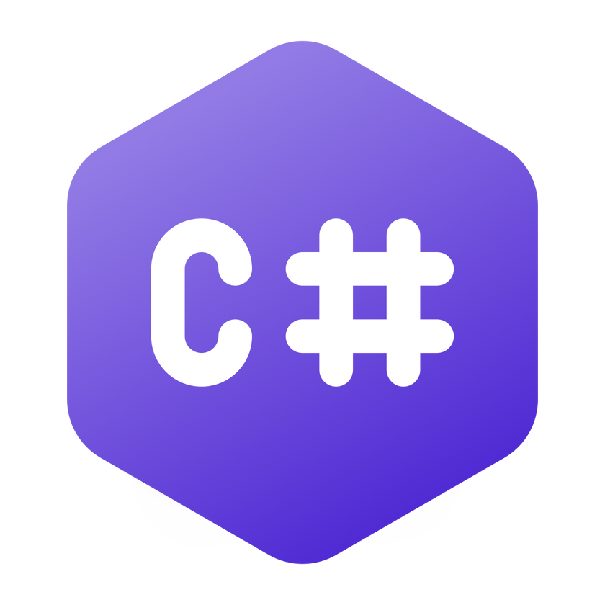
NGÔN NGỮ LẬP TRÌNH
01
Giới thiệu về C#
02
Ưu điểm
C# là một ngôn ngữ lập trình hướng đối tượng mạnh mẽ do Microsoft phát triển, phổ biến trong lập trình ứng dụng, đặc biệt là game development
Dễ học, dễ dùng – Cú pháp rõ ràng, hướng đối tượng, giúp lập trình nhanh và hiệu quả.
Hiệu suất ổn định – Quản lý bộ nhớ thông minh, chạy mượt mà, phù hợp cho game development.
Đa nền tảng – Hỗ trợ nhiều hệ điều hành, dễ dàng mở rộng và triển khai game.

Slide 10



thank you

